Slide 1


一切为了孩子
让我们携起手来
——二年级（3）班家长会

Slide 2

欢迎您尊敬的家长
二年级（3）班全体师生

Slide 3


家长会流程
一、目的
二、近期班级学习情况
三、活动
四、家校配合
五、五、我也是一名家长

Slide 4
一、召开目的
通过这次家长会加强家校联系，老师与家长能够及时沟通，相互交流一下学生在校及在家的情况，以便我们能够及时调整工作，提高教育教学质量，同时促使家长能够积极参与到学生的教育管理中来。

Slide 5
二、近期班级学习情况
1、字词学习积累为主
2、辨字组词
3、形近字比较识记。
方法：课上讲解、课下书写、课后默写

Slide 6
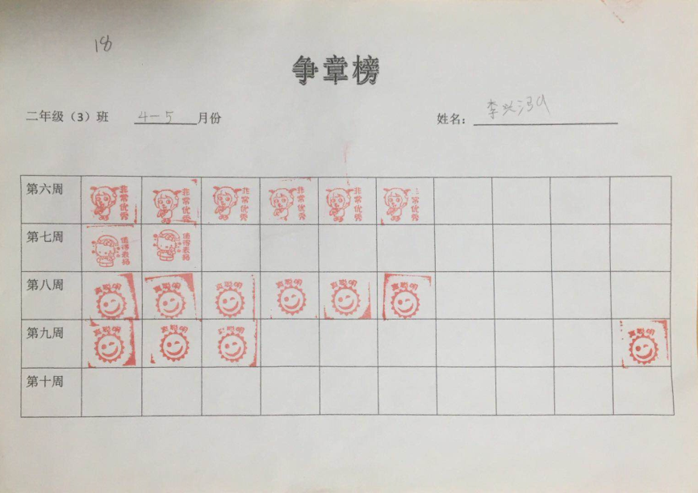
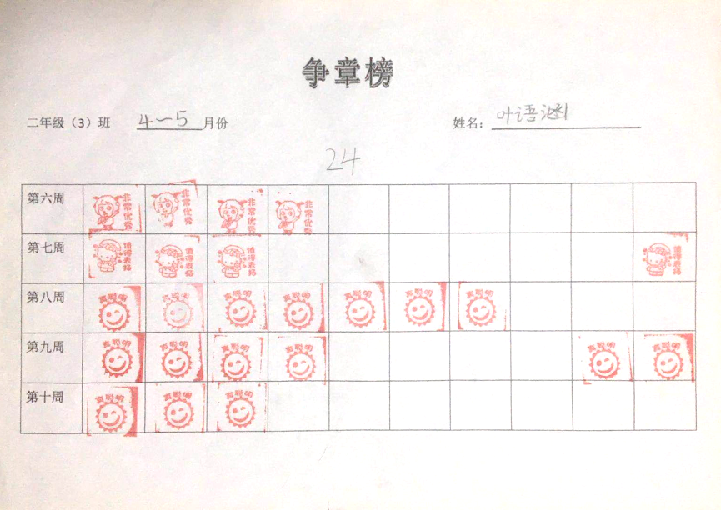
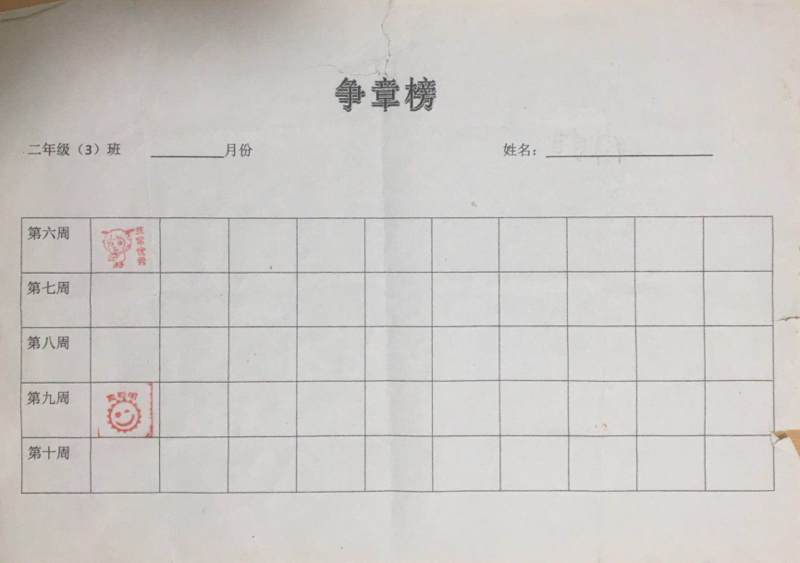
二、近期班级学习情况
鼓励方法：争章榜

Slide 7
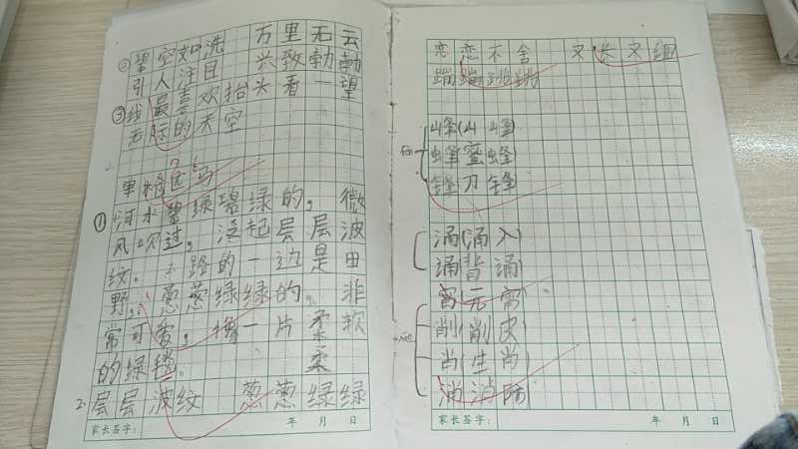
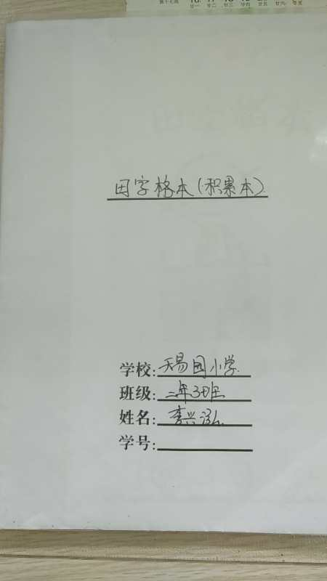
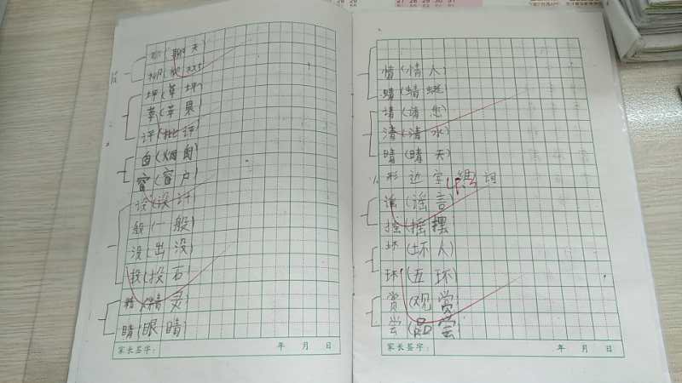
二、近期班级学习情况
1、作业展示（积累本）

Slide 8
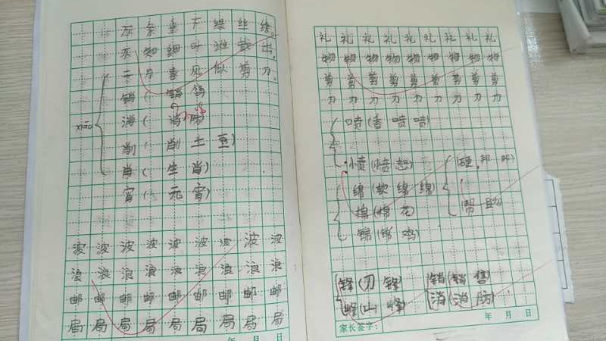
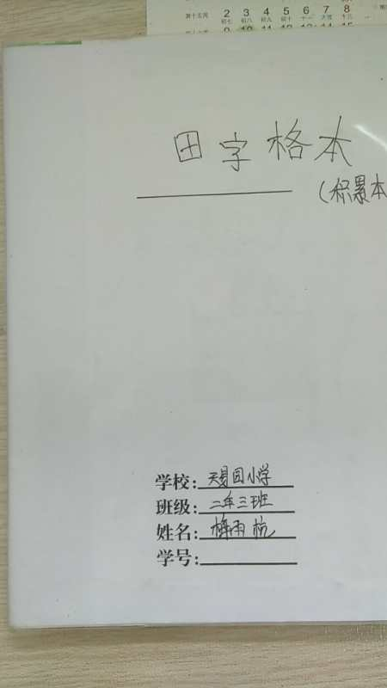
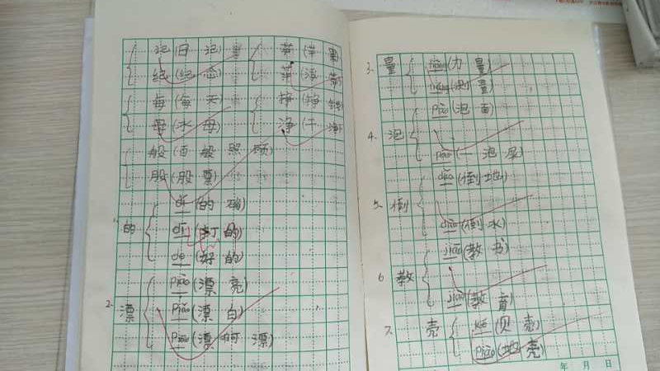
二、近期班级学习情况
1、作业展示（积累本）

Slide 9
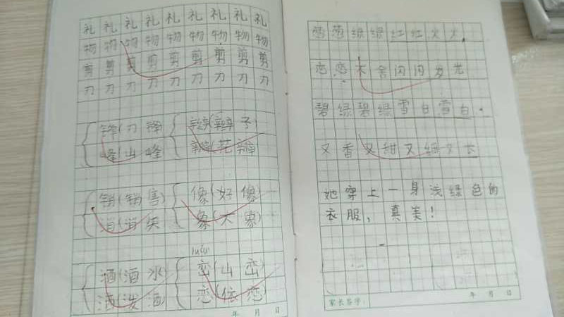
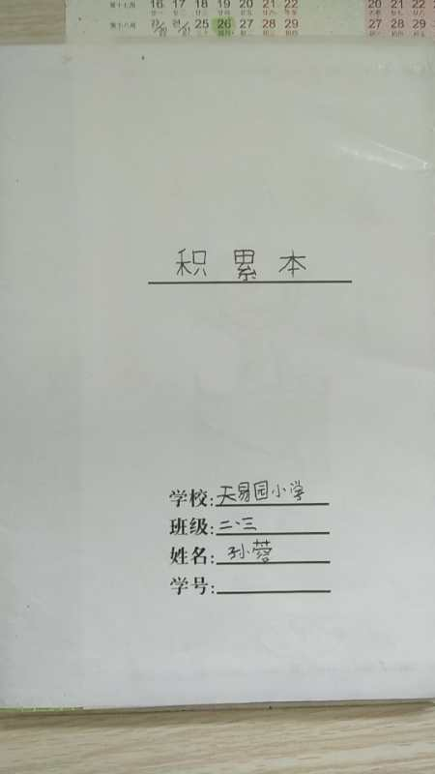
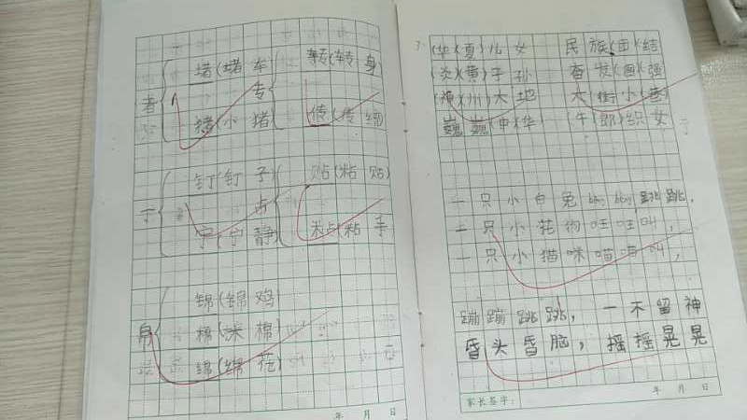
二、近期班级学习情况
1、作业展示（积累本）

Slide 10
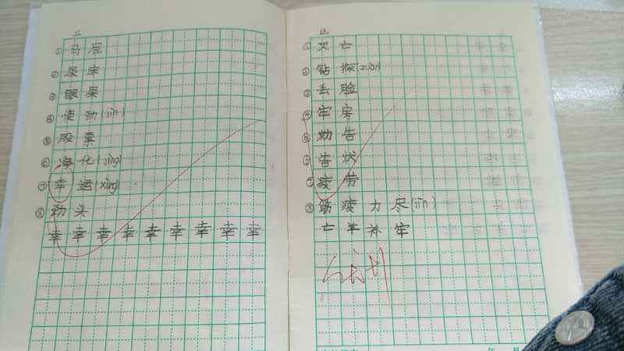
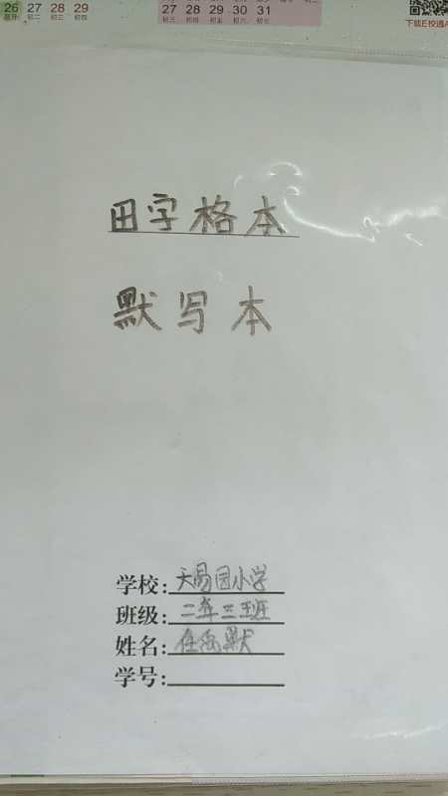
二、近期班级学习情况
1、作业展示（默写本）

Slide 11
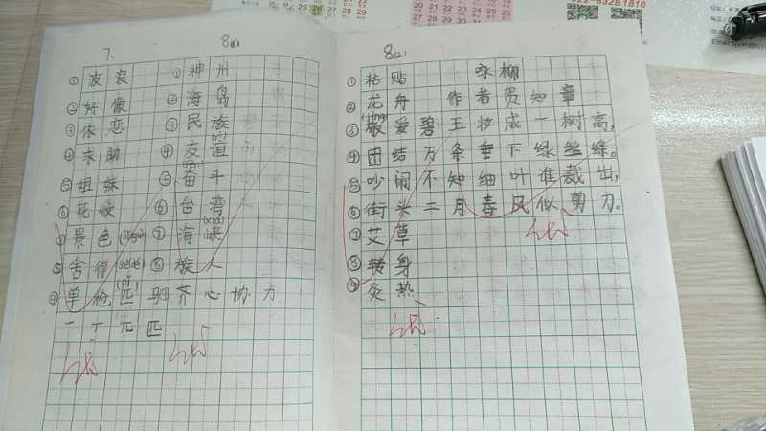
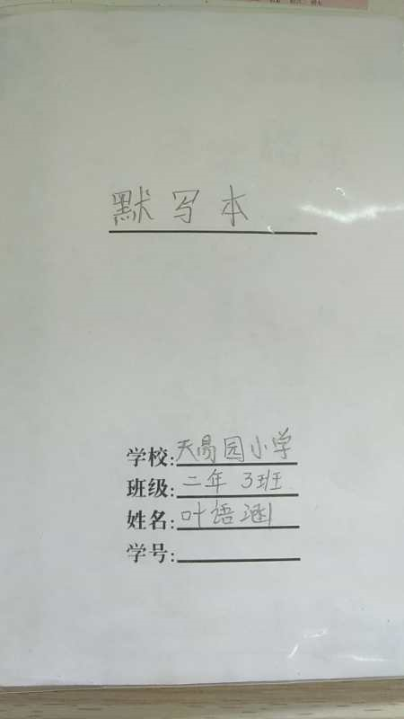
二、近期班级学习情况
1、作业展示（默写本）

Slide 12
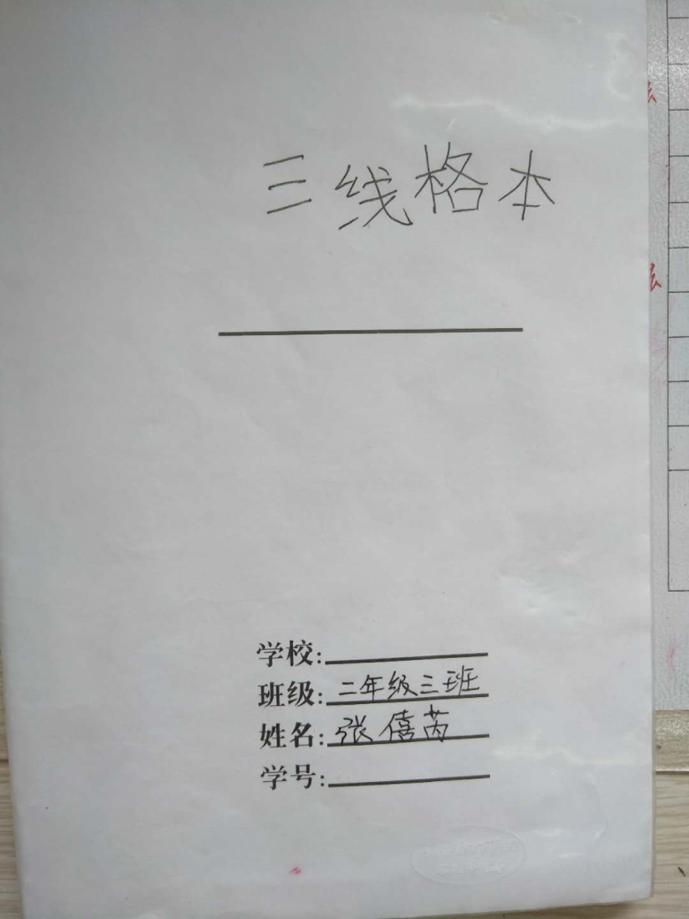
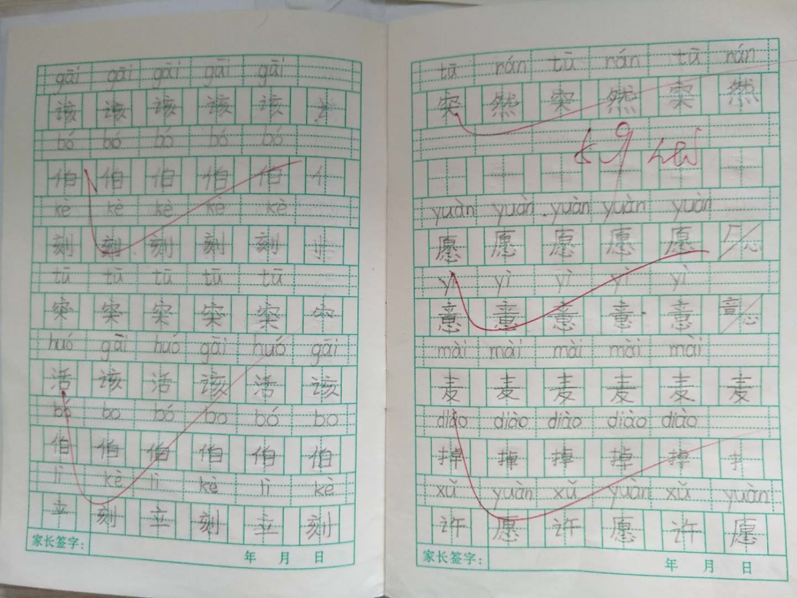
二、近期班级学习情况
1、作业展示（三线格）

Slide 13
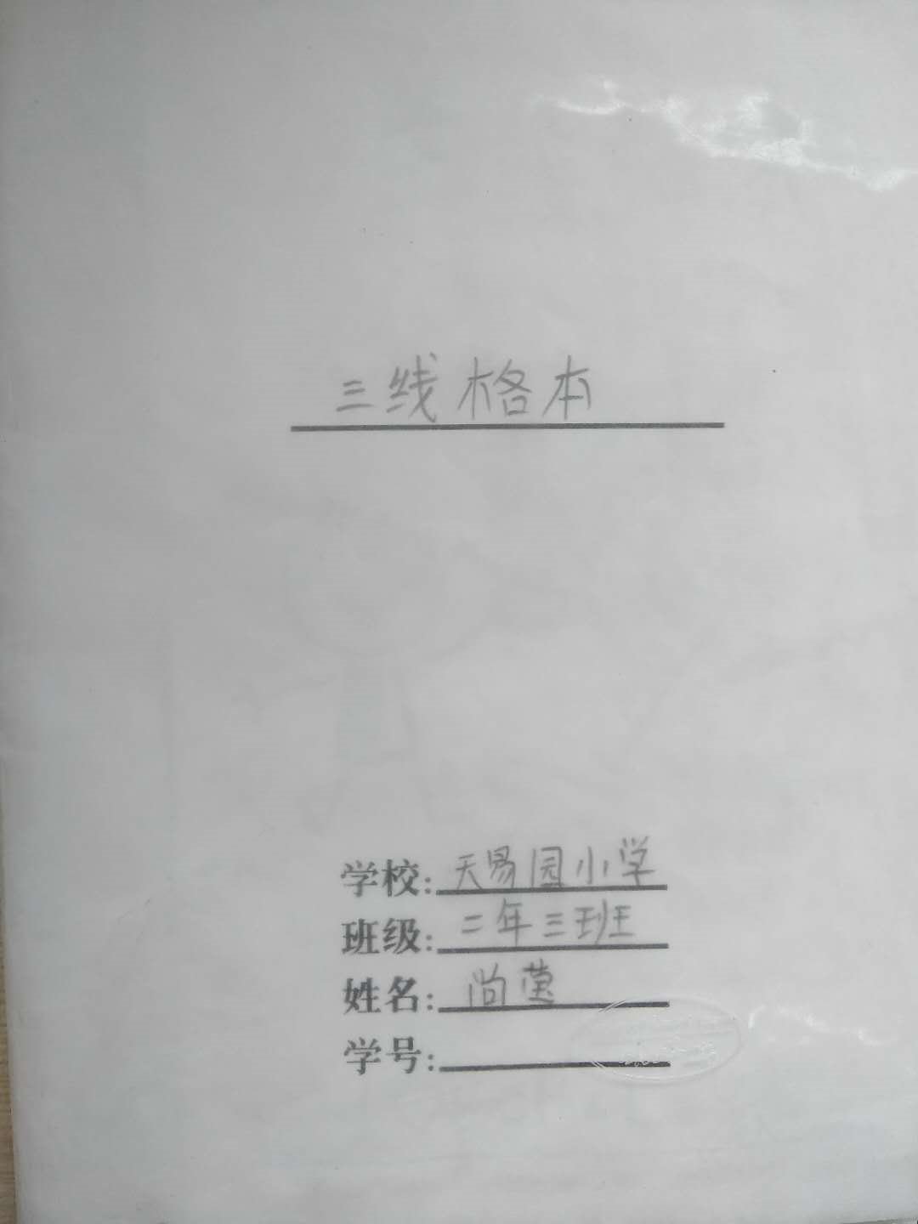
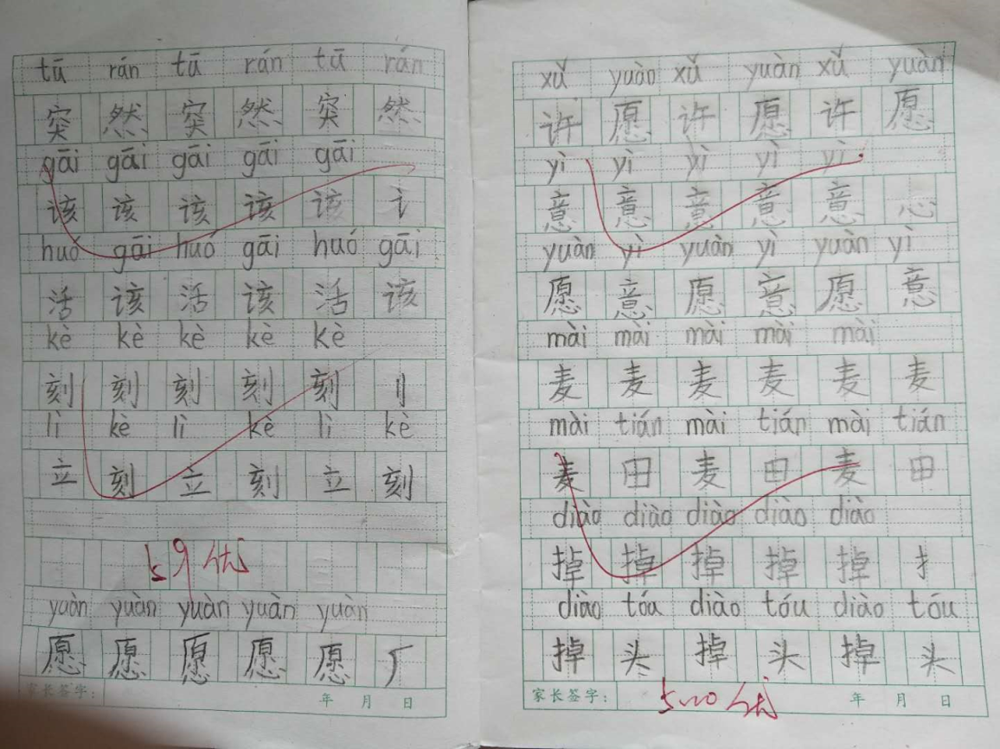
二、近期班级学习情况
1、作业展示（三线格）

Slide 14
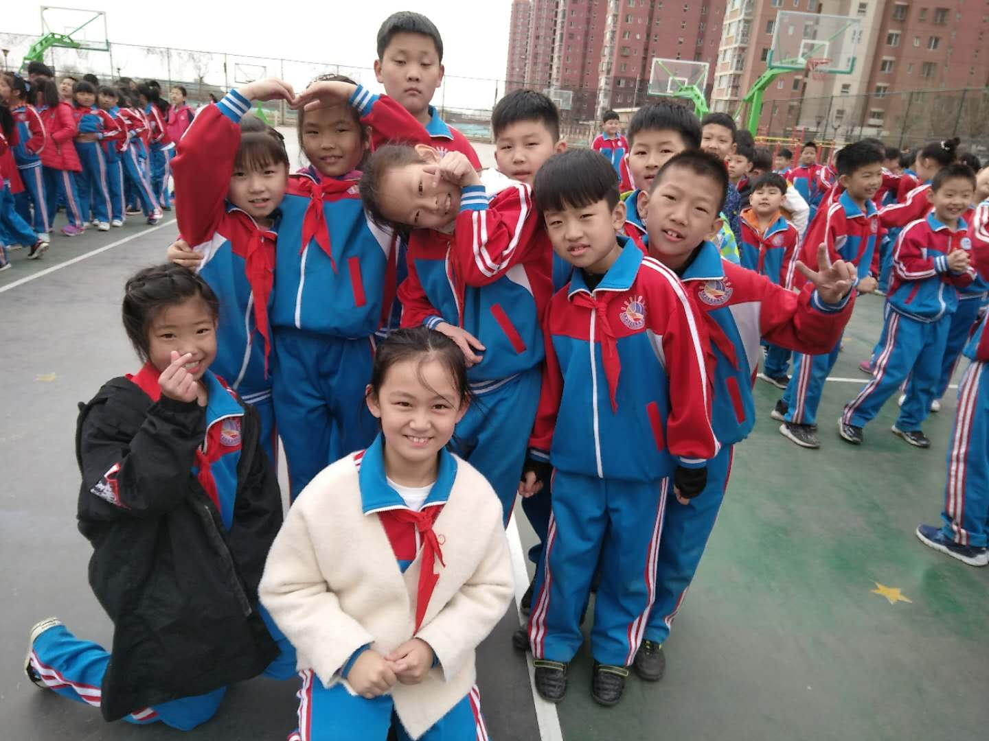
三、近期班级活动
足球射门比赛

Slide 15
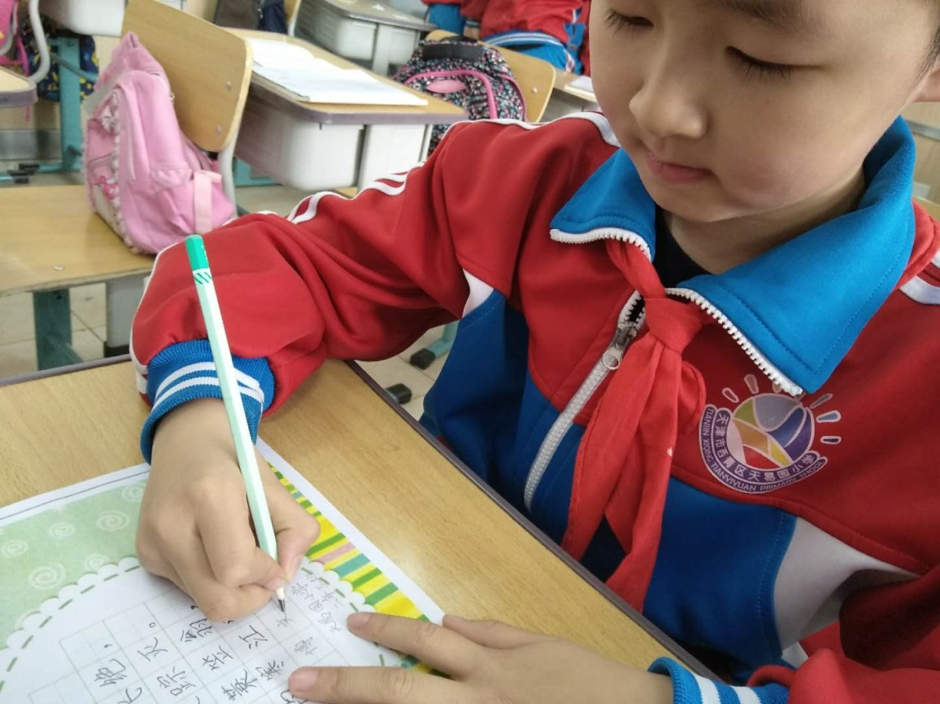
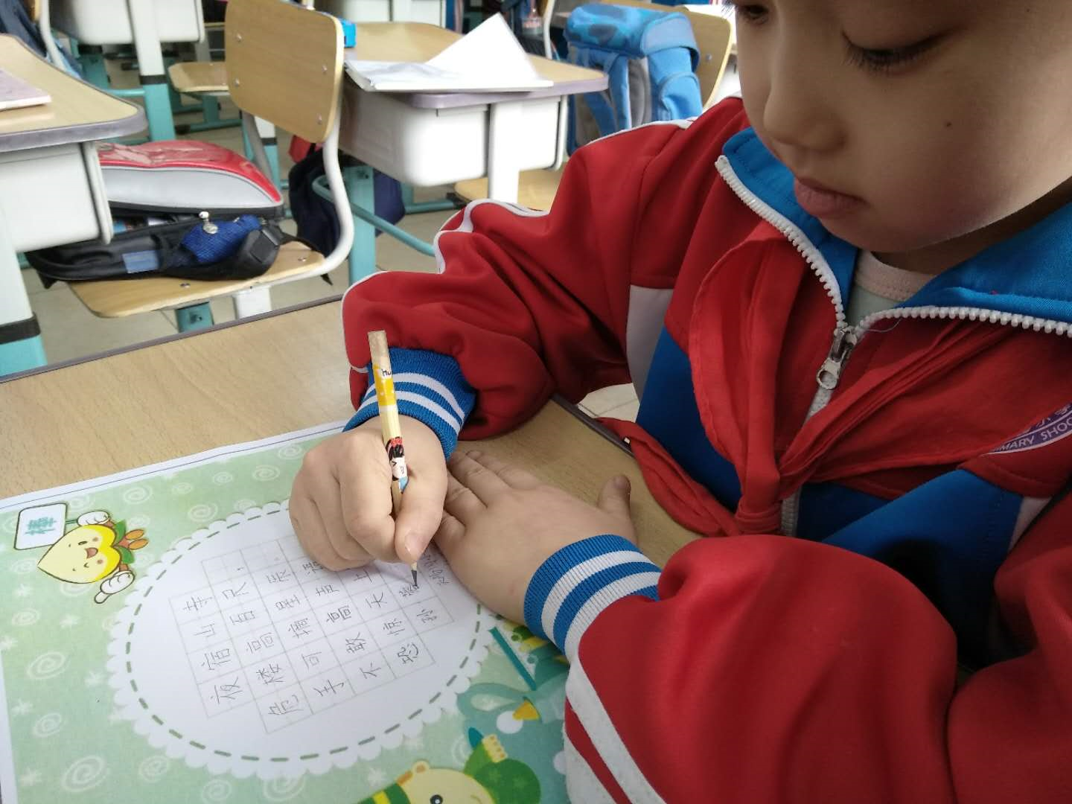
三、近期班级活动
书法比赛

Slide 16
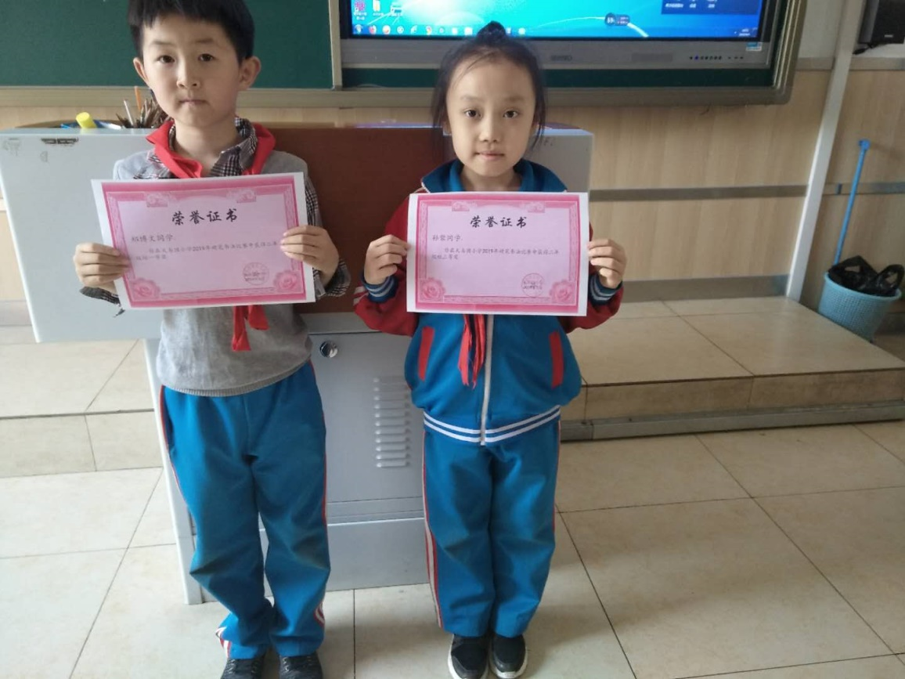
二、近期班级学习情况
3、班级活动
书法比赛

Slide 17
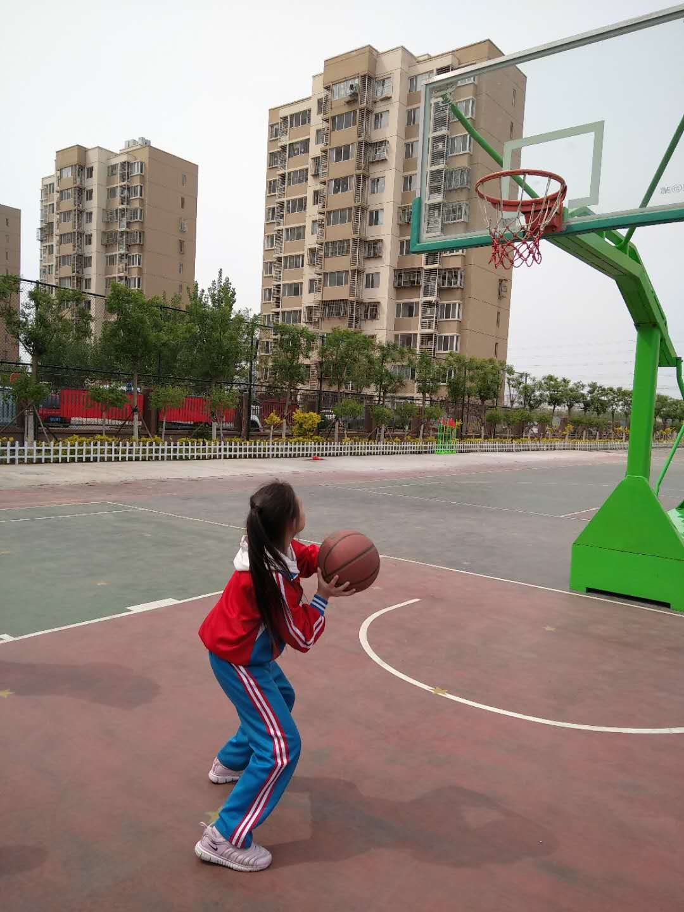
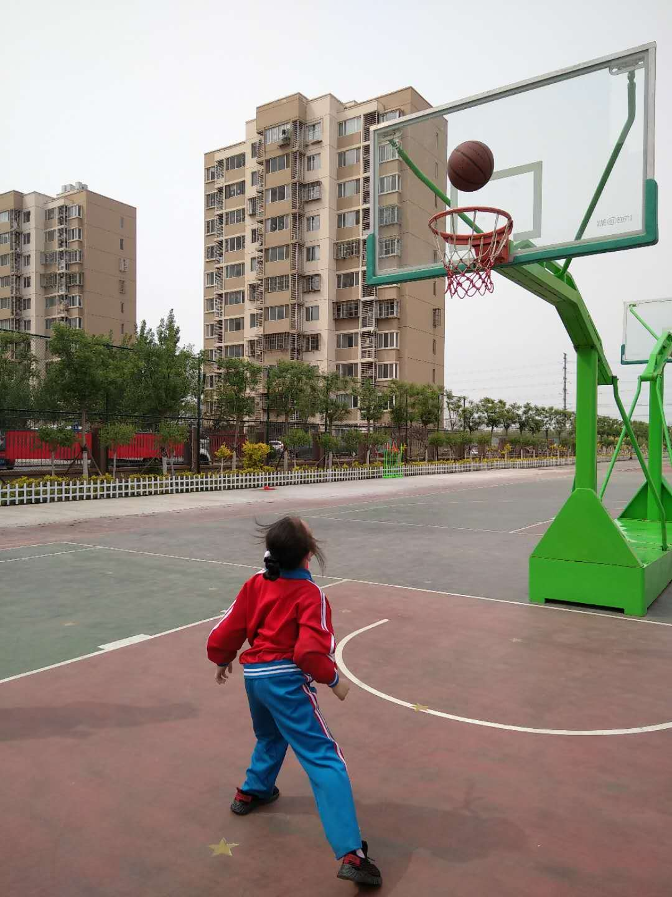
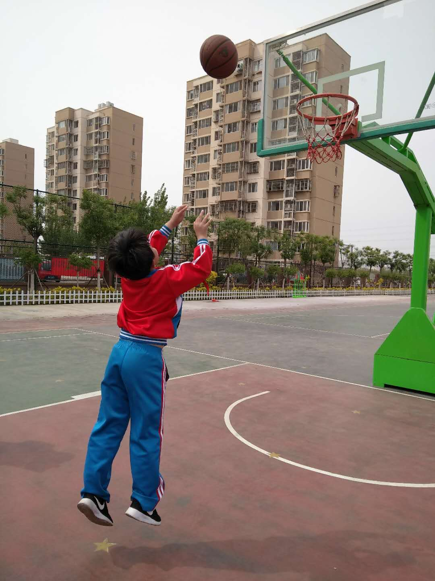
二、近期班级学习情况
3、班级活动
投篮比赛

Slide 18
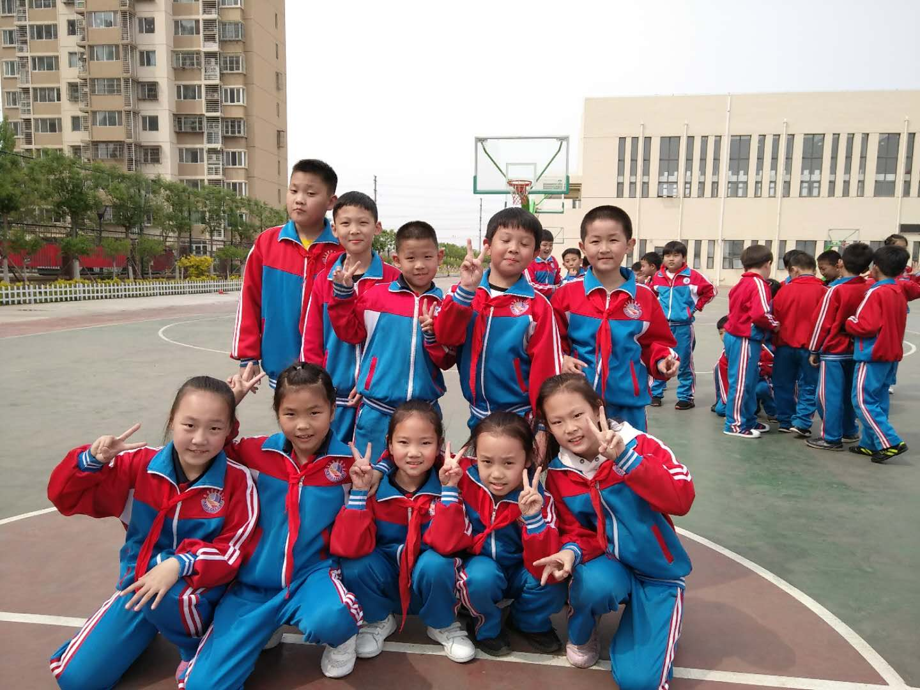
三、近期班级活动
投篮比赛

Slide 19
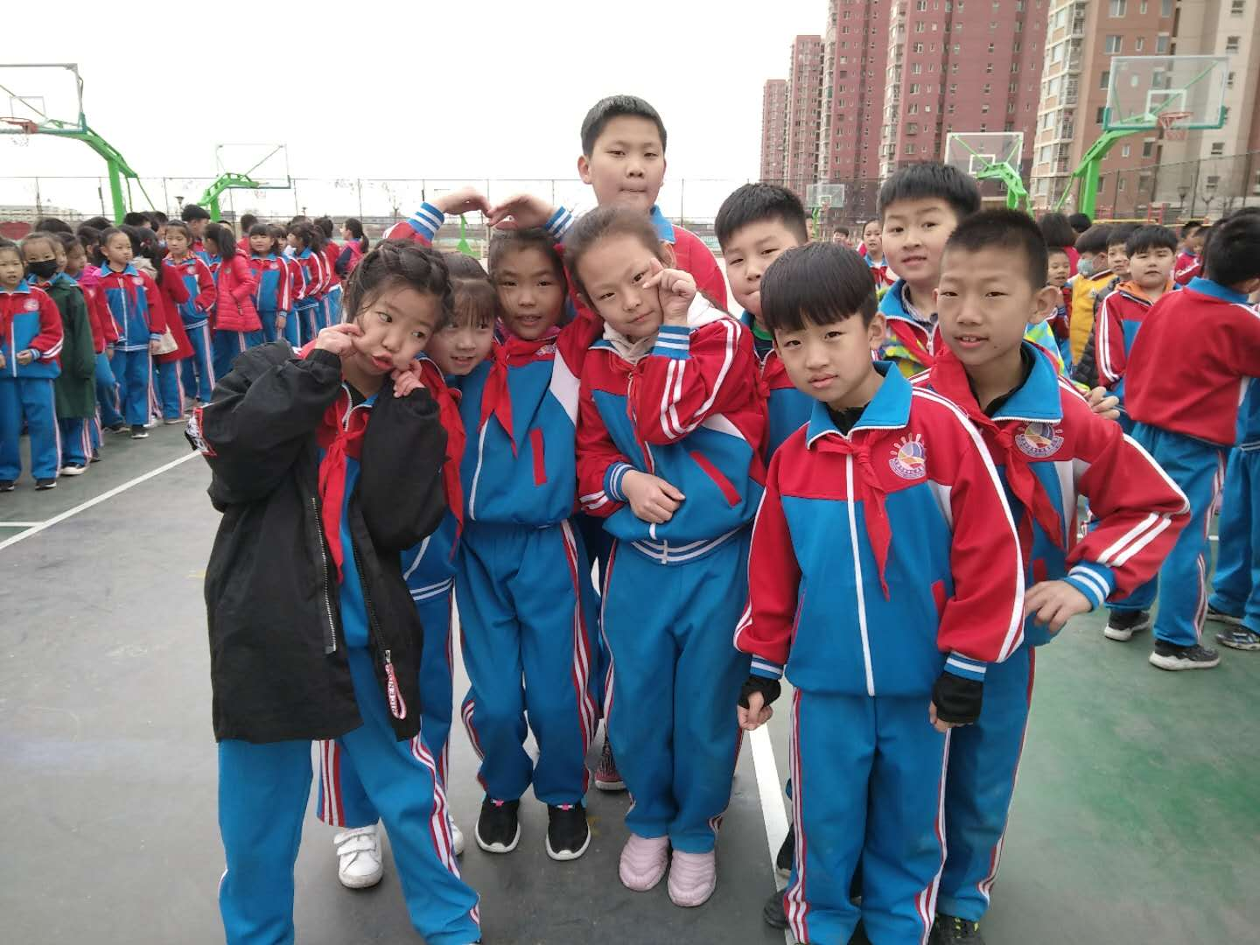
三、近期班级活动
投篮比赛

Slide 20
四、家校配合
1、家长信
2、收费
3、家校通
4、安全
1）不要追逐打闹。
2）禁止带刀具、叉子等
3）带水果牛奶要新鲜，常温，防止拉肚子
4）尽量都参加课后服务
5、作息时间调整

Slide 21
五、我也是一名家长

Slide 22
阳光下成长，让每个人因你而幸福。
校训：崇文尚礼 修身砺志
校风：自信自强 至诚至真
教风：修德敬业 乐教善学
学风：合作进取 乐学善思

